Slide 1
第10章 代理模式

Slide 2
上节回顾

Slide 3
课程内容
环境及问题
代理模式详解
代理模式实现
扩展练习

Slide 4
课程内容
环境及问题
代理模式详解
代理模式实现
扩展练习

Slide 5

环境
你有喜欢的娱乐明星吗？
你了解娱乐明星的工作生活吗？
请设计一个娱乐明星类。其中包含娱乐明星的工作和生活的方法。
请利用15分钟时间对该系统进行设计

Slide 6
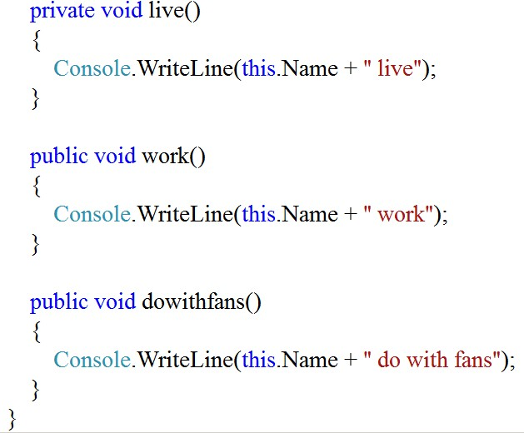
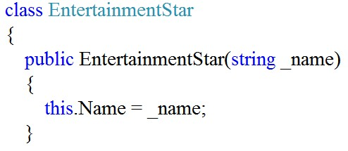
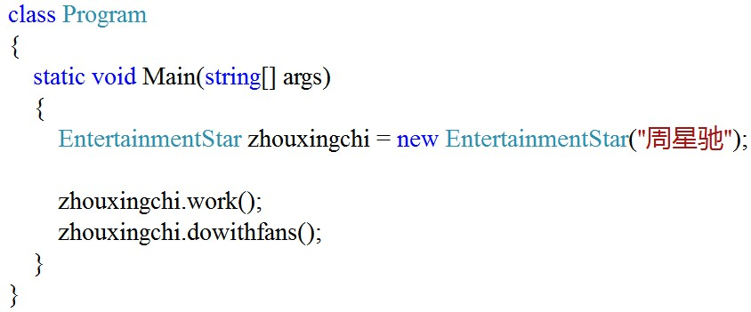
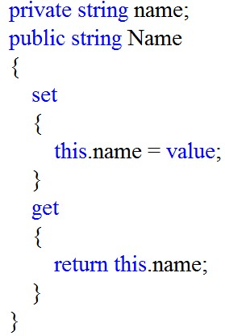
环境

Slide 7
问题
背景：当周星驰不在石家庄时，当周星驰很忙时，当周星驰不想被打扰正常人的生活时，当周星驰只想高效的处理粉丝的互动而不想处理其他相关的杂事时
需要给周星驰找一个经纪人或代理团队。
粉丝希望和周星驰交互的请求由代理团队接受，然后交给周星驰处理。
代理模式（ Proxy ）

Slide 8
课程内容
环境及问题
代理模式详解
代理模式实现
扩展练习

Slide 9
代理模式（Proxy）
为其他对象提供一种代理以控制对该对象的访问。
通过代理对象实现调用对象和被调用对象之间的解耦。当被调用对象改变时，只要保证代理对象的接口不变，调用对象的使用方式无需改变。
代理模式的实现一般采用：创建一个公开接口或抽象类，被代理类和代理类同时实现该接口，代理类的方法调用被代理类的方法来实现，这样调用类直接调用代理类就间接调用了被代理类。
Notes:
只好借助于她弟弟在我们俩之间传送信息，她对我有什么指示，就写一张纸条让她弟弟带给我。这不，她弟弟又传送过来一个COMMAND，为了感谢他，我请他吃了碗杂酱面，哪知道他说：“我同时给我姐姐三个男朋友送COMMAND，就数你最小气，才请我吃面。”

Slide 10
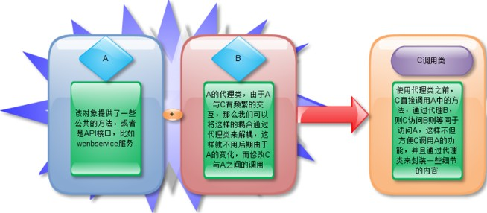
代理模式（Proxy）
Notes:
代理模式与外观模式的侧重点还是有所不同，外观模式是将众多细粒度的功能，封装成一个粗粒度的功能，供客户应用程序使用。而代理模式，为其他对象提供一个代理类，通过该代理类来完成目标对象的访问，代理模式相对外观模式来说，关键不同是在内部，外观我们知道是将细粒度的功能进行简单封装，而代理模式则是内部实现很复杂，其复杂性主要体现在来自如下的几类复杂性

Slide 11
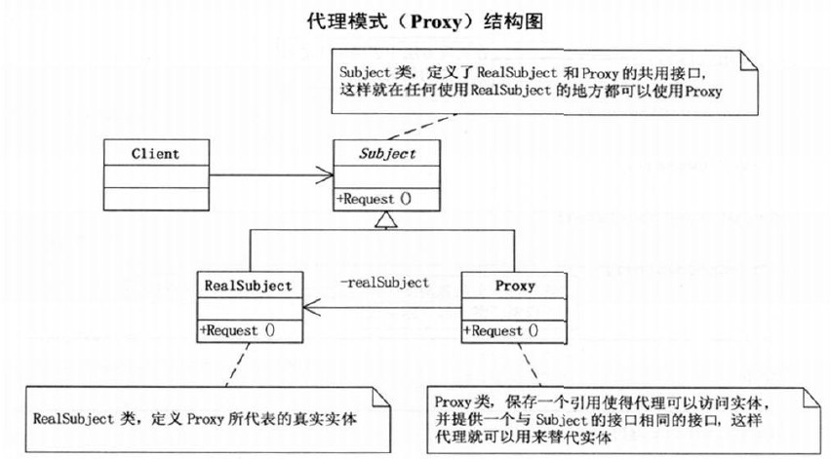
代理模式

Slide 12
代理模式的应用
远程代理：为一个对象在不同的地址空间创建局部代表。这样来隐藏对象存在于不同地址空间的事实。
虚拟代理：需要创建开销很大的对象时，通过虚拟代理存放需要很长时间实例化的真实对象
安全代理：用来控制真实对象访问时的权限
智能指引：当调用真实对象时，代理会处理另外一些事情

Slide 13
课程内容
环境及问题
代理模式详解
代理模式实现
扩展练习

Slide 14
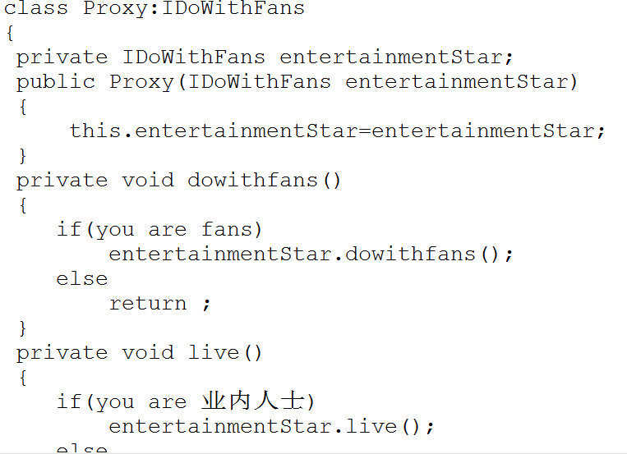
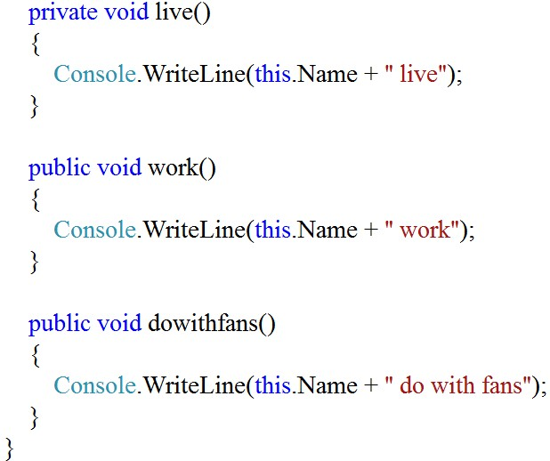
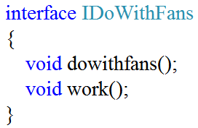
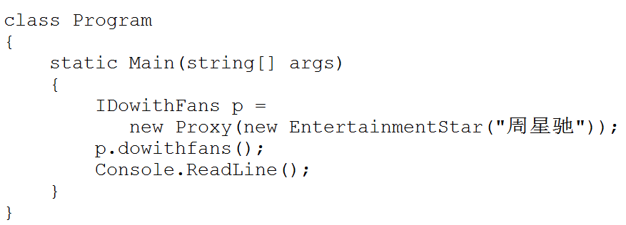
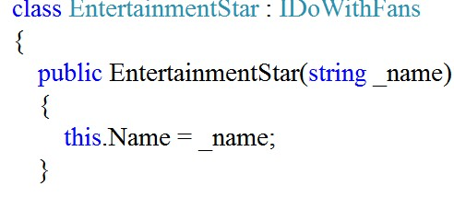
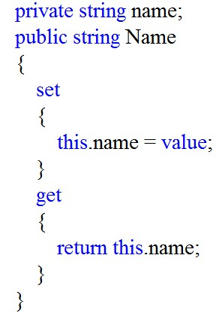
代理模式实现代码

Slide 15
课程内容
环境及问题
代理模式详解
代理模式实现
扩展练习

Slide 16
扩展说明
代理是将目标对象的复杂性进行封装，通过代理来完成调用，针对客户端调用的目标类型完成接口定义，并且目标对象要实现这个接口，代理类也要实现这个接口。
某些情况下，客户不想或者不能够直接引用一个对象，代理对象可以在客户和目标对象直接起到中介的作用。
客户端分辨不出代理对象与真实对象。代理模式可以并不知道真正的被代理对象，而仅仅持有一个被代理对象的接口

Slide 17
小结
代理模式解决的问题是“提供一种代理控制对一个对象的访问”

Slide 18

THANKS
Thank You，谢谢！

